Slide 1
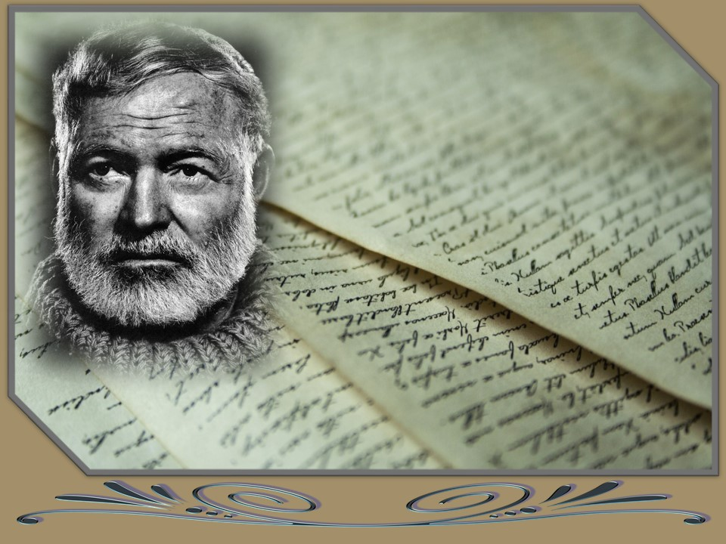
Эрнест Миллер Хемингуэй (1899 – 1961)

Slide 2
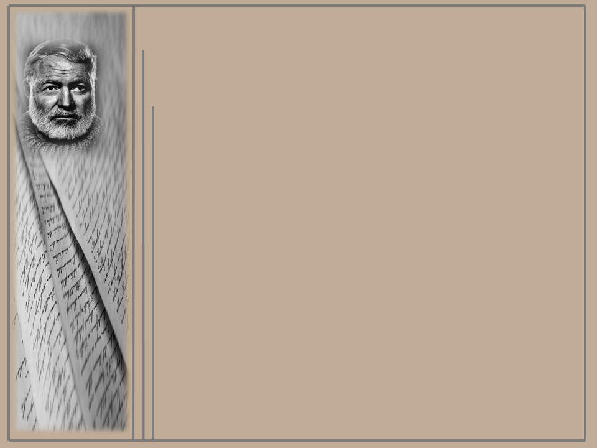
Текст слайда

Slide 4
Использованные ресурсы
https://pixabay.com/ru/эрнест-хемингуэй-автор-журналист-401493/ - Э. Хеменгуэй
https://pixabay.com/ru/бумага-лист-шрифта-старый-623167/ - листы исписанной бумаги
https://pixabay.com/ru/границы-кадр-узор-античный-богато-770507/ - узор

